Slide 1
第1课 缘分
（1）

Slide 2
大不了
没什么大不了（的）
有什么大不了（的）？

Slide 3
离合词：当面
当
（着）大家的
面
1、他当着大家的面宣布了这个消息。
2、如果你对他有什么意见，就应该当面提出来。

Slide 4
热心
（对人）很热心
热心人 热心的朋友 热心观众
热心地帮助 热心地支持 热心地参加
热心地帮助我
（1）每次我遇到困难，他都____________ 。
（2）关于举行晚会的事儿，我问过他几次，他都没说什么，我觉得他对这件事____________。
一点儿都不热心

Slide 5
烦恼
十分烦恼 觉得很烦恼 烦恼极了
为小事烦恼 烦恼的表情
有很多烦恼
（1）女朋友说要跟他分手，他______________ 。
（2）这么小的事儿，你______________。
非常烦恼
不要烦恼

Slide 6
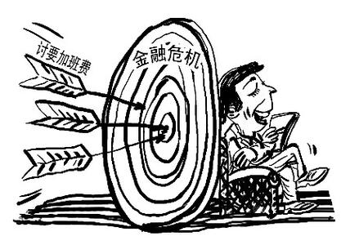
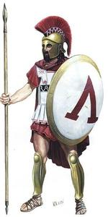
挡箭牌
拿……做挡箭牌
成了……挡箭牌

Slide 7
借口
名词
找~
没有~
动词：借口……做某事
~有事（走了）
~生病（不来上课）
~没有时间（拒绝了）
一个~
（1）我知道，他不是真的有事，他是在找借口。
（2）他总是借口生病不来上课。
借口有事
（3）她__________拒绝了我的邀请。
（4）我请他帮忙，可是他_______________。
借口很忙拒绝了//找借口拒绝了

Slide 8
生词
缘分
大不了
团团转
当//面
托
热心
逼
相//亲
婚姻
挂//号
烦恼
挡箭牌
老大不小
借口
哎呀
迎面
一刹那
心动
小区
愣
咚咚
感叹
不已
悄悄

Slide 9
语法1 不好
不好吃、不好听、不好玩儿
不好翻译、不好学、不好写

Slide 10
语法1 不好
他现在工作那么忙，我们不好再去打扰他。
人家这么热心地来帮助我，我不好拒绝。

Slide 11
即时练习
◇用“不好”完成句子：
1 他正在睡觉， 。
2 他已经说过不愿意去了， 。（逼）
3 他这么热情地邀请我， 。
4 A：这本书能借给我看看吗？
B：对不起，这不是我的，我 。
我不好现在就去找他
我也不好逼他去
我不好拒绝他
不好随便借给别人

Slide 12
语法2 于是
过了一座山，又过了一条河，于是我家就在眼前了。
我在路上遇到了好久不见的小李，于是，我们聊了起来。
他怎么也不同意，我于是只好想别的办法。
注意：
“于是”可以用在主语前，也可以用在主语后。

Slide 13
即时练习
◇用“于是”完成句子：
1 这段时间他一直坚持跑步，______________________。
2 他知道我喜欢吃辣的，______________________。
3 好朋友要结婚了，______________________。
4 等了好半天，他也没来，______________。
于是，他的身体比以前好多了
于是，给我做了很多四川菜
我于是给他准备了礼物
于是，我就走了

Slide 14
练习：于是/所以
他是广东人，（ ）普通话说得不好。
经过这个公园，再穿过一条胡同，（ ）就看见了那座著名的建筑。
听说西藏很美，他（ ）决定暑假去一趟。
这次他准备得很好，（ ）顺利通过了考试。
所以
于是
于是
所以//于是

Slide 15
语法3 忍不住
1、听完这个故事，我实在忍不住了，大笑起来。
2、一听到音乐，她就忍不住想跳舞。
3、看到他这么不讲道理，我忍不住批评了他一顿。
1、单独使用
2、~+[想/要]+动+了/起来……
3、~+泪水、眼泪、笑

Slide 16
即时练习
◇用“忍不住”完成句子：
1 看到他穿得这么奇怪，__________________。
2 他一玩起游戏来就不愿意放下，爸爸___________。
3 每次见到漂亮的衣服，她__________________。
4 他知道喝酒不好，但是___________________。
大家都忍不住笑了
忍不住批评了他一顿
总是忍不住想买
这次实在忍不住了

Slide 17
课文
这个男人的父母是什么反应，他们是怎么做的？他是什么心理？
……团团转，还不好……。于是，托……，逼着……，还……挂号。
……烦恼，忍不住……。

Slide 18
小结；作业
重点词：热心、烦恼、借口
语言点：不好、于是、忍不住
课文：那个男人30岁了还没结婚，父母是什么反应？他们是怎么做的？（口头作业）

Slide 19
预习提纲
生词：25-38
重点词：得意、塞、陌生
语法：……来……去、一时、竟
课文：3段——6段
（1）那个男人跟女孩子是怎么认识的？
（2）司机是怎么跟女朋友认识的？

